Slide 1
Chimie durable
AGREGATION 2019

Slide 2
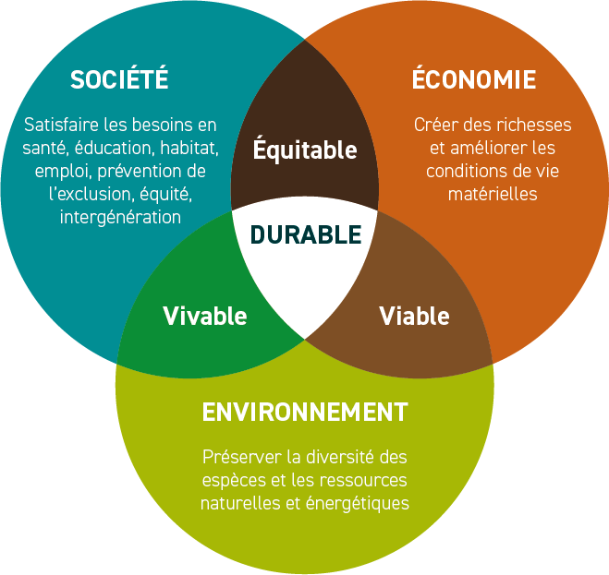
Chimie et développement durable

Slide 3
Les 12 principes de la chimie verte
Réduire les risques
d’accidents
Prévention
Économie d’atomes
1
Analyse en temps réel
pour lutter contre
la pollution
12
2
Synthèses plus sûres
11
3
Concevoir des
produits
(bio)dégradables
CHIMIE VERTE
Concevoir des produits moins toxiques
10
4
9
5
Préférer les
réactions catalysées
8
6
Solvants et auxiliaires alternatifs
7
Réduire la quantité
de produits dérivés
Économie d’énergie
Privilégier les ressources
renouvelables

Slide 4
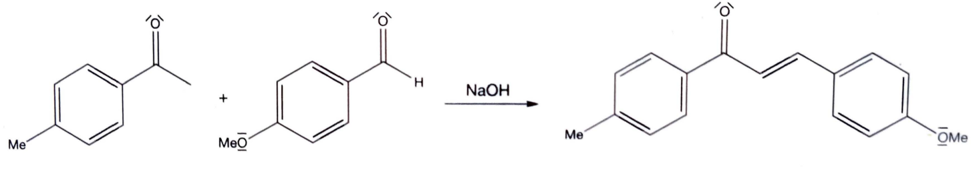



Synthèse sans solvant de la chalcone
$$+ H_{2}O$$
$$n=9,7 mmol$$
$$n=9,8 mmol$$

Slide 5
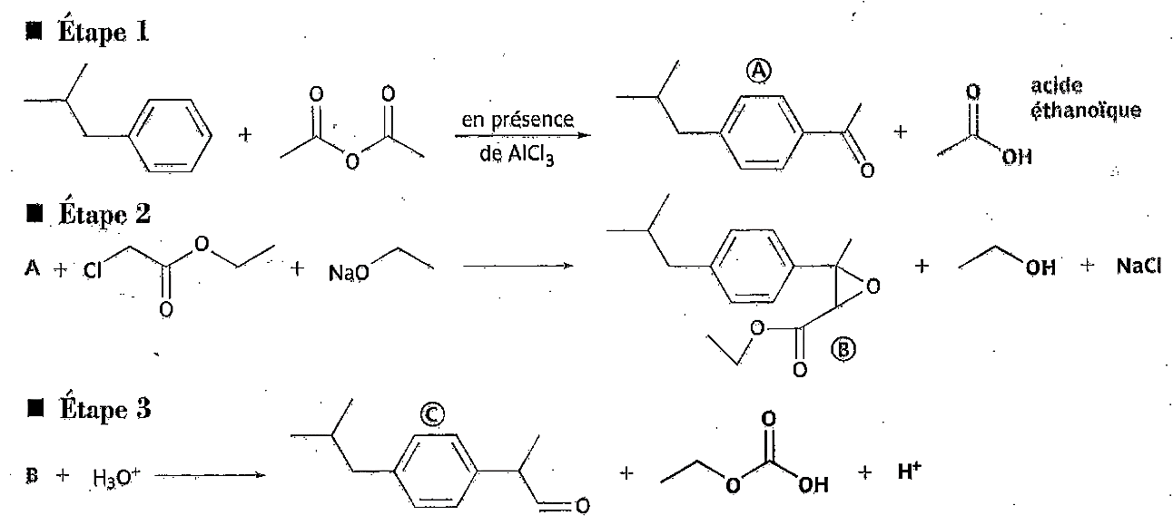
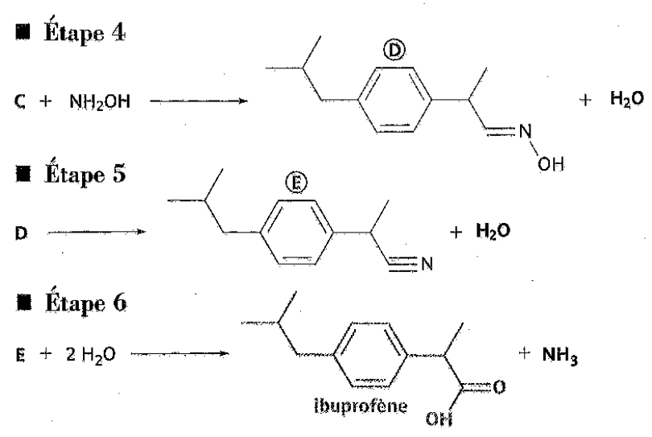
Procédé Boots
Produits valorisables
Produits non valorisables

Slide 6
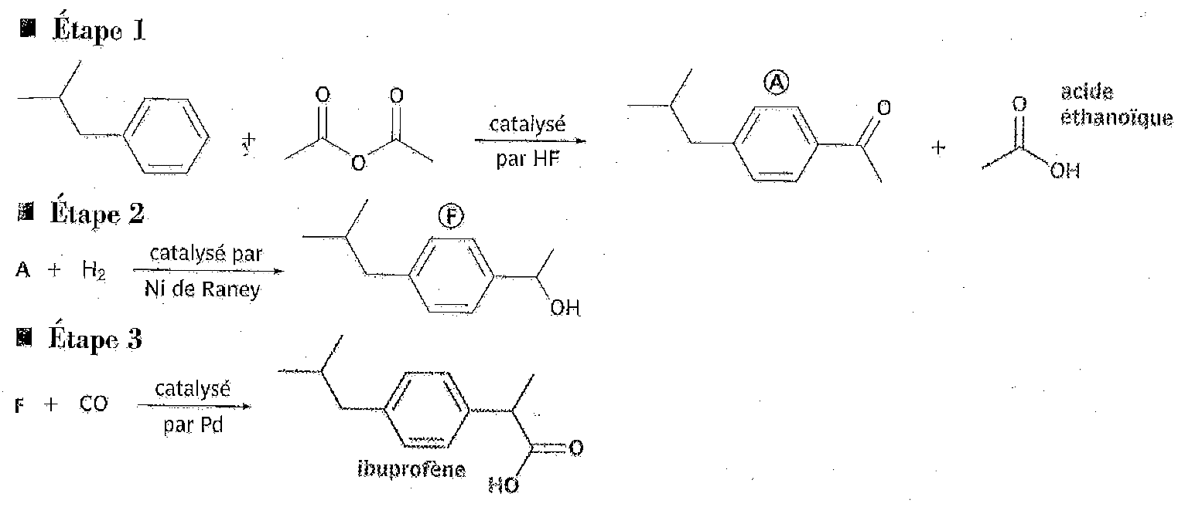
Procédé BHC

Slide 7
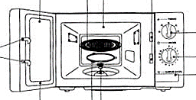
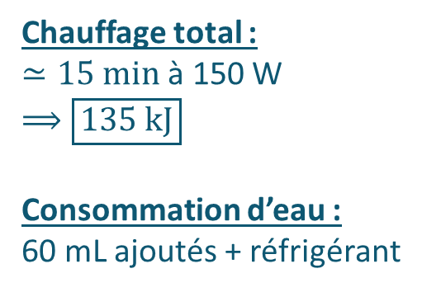
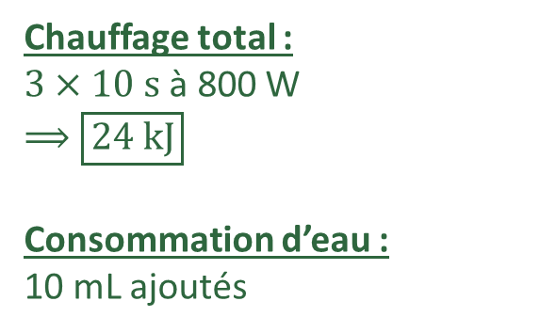
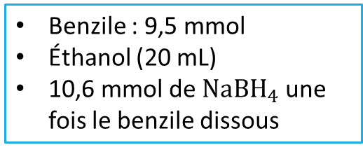
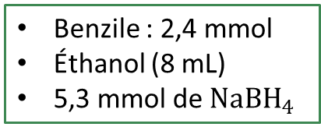
Synthèse micro-ondes / classique
Benzile : 2,4 mmol
Éthanol (8 mL)
5,3 mmol de $NaBH_{4}$
Benzile : 9,5 mmol
Éthanol (20 mL)
10,6 mmol de $NaBH_{4}$ une fois le benzile dissous
Chauffage total :
$≃15 min$ à 150 W
$$⟹\boxed{135 kJ}$$
Consommation d’eau :
60 mL ajoutés + réfrigérant
Chauffage total :
$3×10 s$ à 800 W
$$⟹\boxed{24 kJ}$$
Consommation d’eau :
10 mL ajoutés

Slide 8
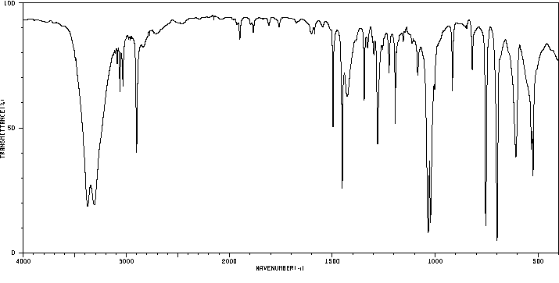
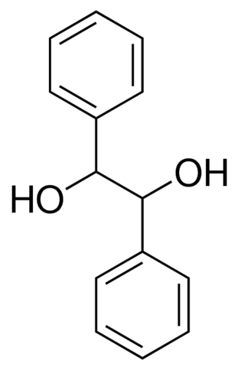
Spectre IR
Liaisons C-H
Liaisons C=C
Liaisons O-H

Slide 9
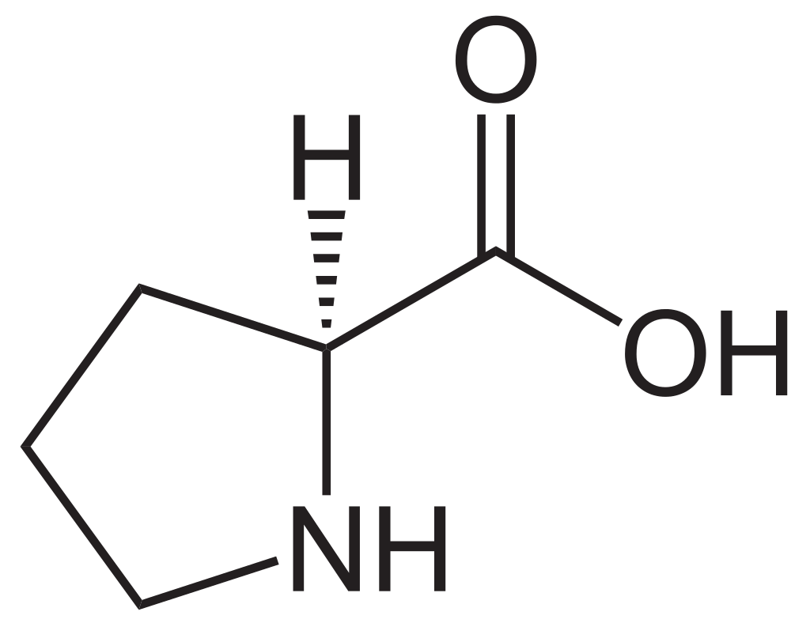
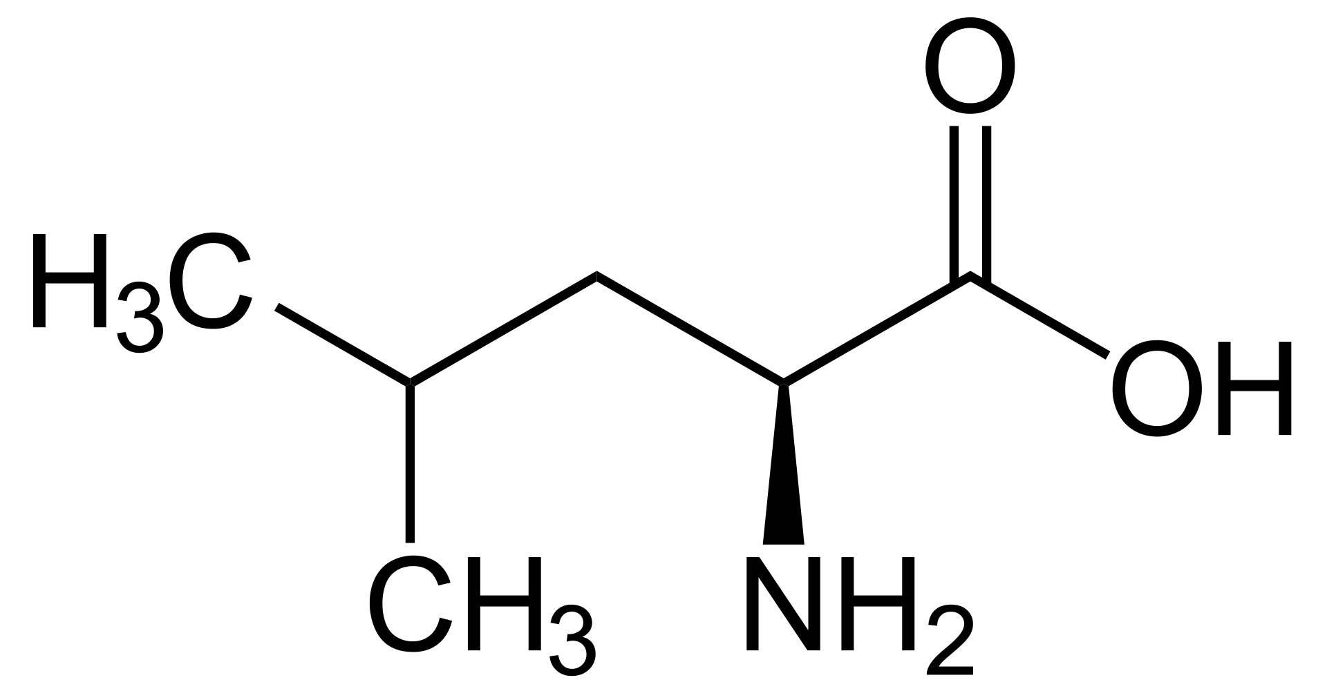
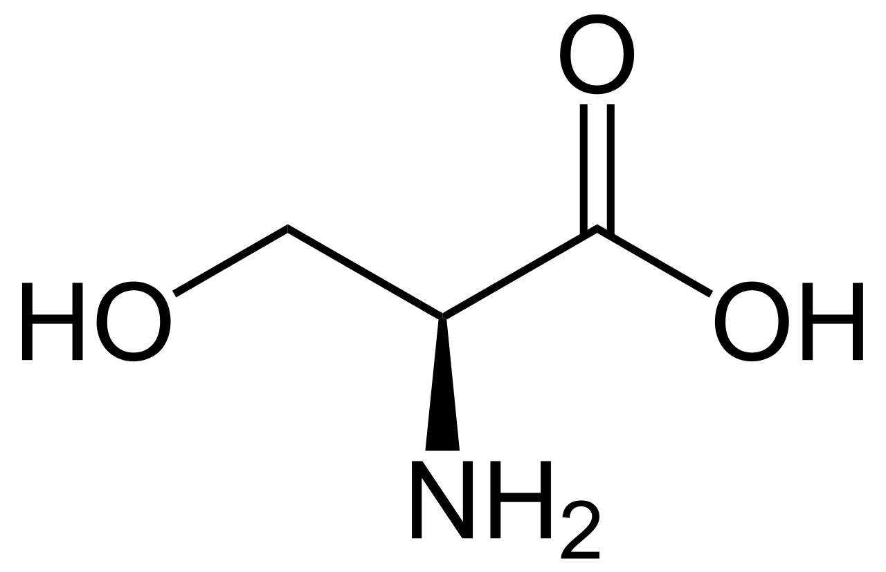
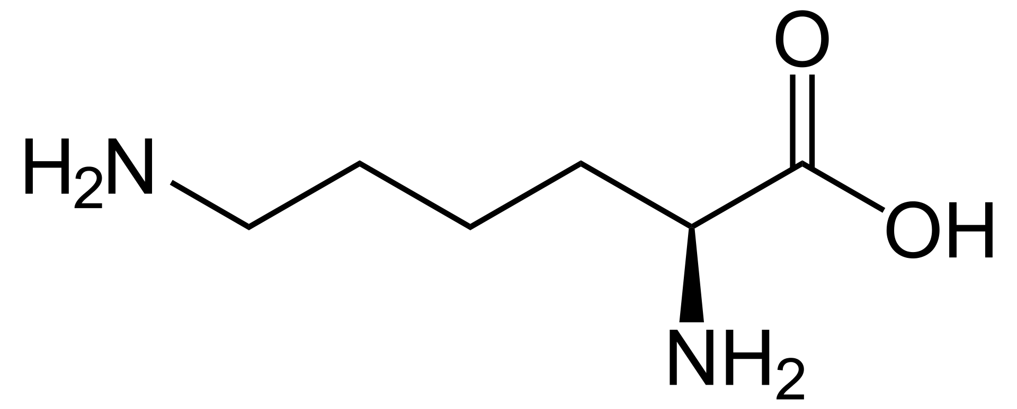
Caséine
Proline
Leucine
Sérine
Lysine

Slide 10
Extraction de la caséine du lait
Acide acétique
Chauffage à 40 °C
Essorage pour récupérer la caséine précipitée
Lait
($250 mL$)

